Slide 1


PENDIDIKAN BELA NEGARA
[KONTRAK KULIAH]
OLEH
TIM DOSEN BELA NEGARA UPN “VETERAN” JATIM

Slide 2

PENDAHULUAN
Bela Negara adalah sebuah konsep yang disusun oleh perangkat perundangan dan petinggi suatu negara tentang patriotisme seseorang, suatu kelompok atau seluruh komponen dari suatu negara dalam kepentingan mempertahankan eksistensi negara tersebut.
Setiap warga negara memiliki kewajiban yang sama dalam masalah pembelaan negara. Hal tersebut merupakan wujud kecintaan seorang warga negara pada tanah air yang sudah memberikan kehidupan padanya. Hal ini terjadi sejak seseorang lahir, tumbuh dewasa serta dalam upayanya mencari penghidupan.
Copyright ©2021
MATA KULIAH BELA NEGARA
UNIVERSITAS PEMBANGUNAN NASIONAL “VETERAN” JAWA TIMUR

Slide 3
RENCANA PEMBELAJARAN SEMESTER
Pertemuan 1 - 8 | Pertemuan 9-16
Konsepsi Pendidikan Bela Negara | Implementasi Nilai Nilai Bela Negara
Karakter, Sikap, Perilaku, dan Kepemimpinan Bela Negara | Ancaman Militer dan Non Militer, kewaspadaan nasional dan Literasi digital
5 Nilai Dasar Bela Negara | Kebijakan pembinaan Kesadaran Bela Negara
Karakter dan Jati Diri Bangsa serta Widya Mwat Yasa | Good Governance dan Anti korupsi
Jiwa Semangat Nilai-Nilai Kejuangan ’45 | Patriotisme
ETS | EAS
Copyright ©2021
MATA KULIAH BELA NEGARA
UNIVERSITAS PEMBANGUNAN NASIONAL “VETERAN” JAWA TIMUR

Slide 4
KONTRAK KULIAH
PERKULIAHAN DIMULAI PADA JAM YANG TELAH DIJADWALKAN
  MAHASISWA HADIR DI RUANG KULIAH TEPAT WAKTU
  PRESENSI UTAMA MENJADI TANGGUNG JAWAB DOSEN DAN DIENTRY KE SIDOS
  PRESENSI KURANG DARI 90% TIDAK DAPAT MENGIKUTI EAS
BERPAKAIAN BEBAS RAPI (BATIK) DAN PANTAS KETIKA SEDANG KEGIATAN PERKULIAHAN
MAHASISWA DINYATAKAN LULUS MATA KULIAH PENDIDIKAN BELA NEGARA APABILA LULUS PRAKTIKUM (SiOBEL dan OUTBOUND BELA NEGARA) DAN MENDAPAT NILAI MINIMUM C, KARENA MERUPAKAN MATA KULIAH KHUSUS PENCIRI
Copyright ©2021
MATA KULIAH BELA NEGARA
UNIVERSITAS PEMBANGUNAN NASIONAL “VETERAN” JAWA TIMUR

Slide 5
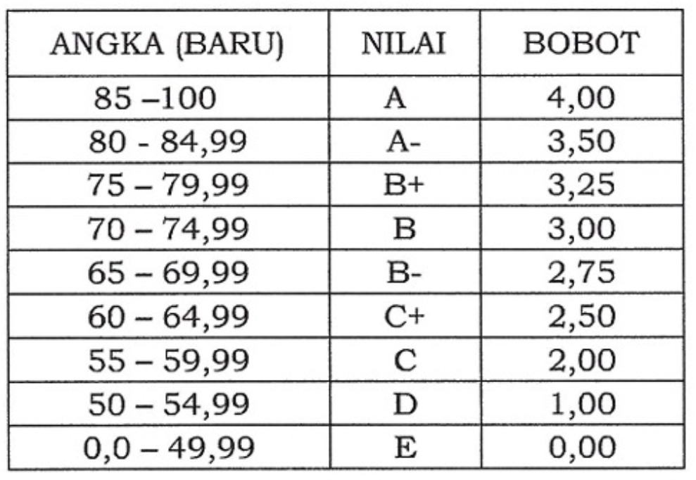
NILAI
ANGKA
Copyright ©2021
MATA KULIAH BELA NEGARA
UNIVERSITAS PEMBANGUNAN NASIONAL “VETERAN” JAWA TIMUR

Slide 6
BOBOT PENILAIAN
Penilaian dilakukan dalam setiap pertemuan meliputi penilaian sikap, perilaku, kedisiplinan, keaktifan di dalam perkuliahan.
Penilaian pertemuan sebelum UTS, masuk ke bobot ETS. Sedangkan penilaian setelah ETS, masuk ke bobot EAS.
Bentuk Assesment | Bobot Nilai
Pembuatan Poster Bela Negara | 5% | ETS
Presentasi Poster Bela Negara | 25%
Praktik Outbound Bela Negara | 15% | PRAKTIKUM
Praktik Nilai Bela Negara (SiObel) | 25%
Presentasi esai implementasi nilai-nilai Bela Negara | 30% | EAS
TOTAL | 100%

Slide 7
SEKIAN
TERIMA KASIH
Copyright ©2021
MATA KULIAH BELA NEGARA
UNIVERSITAS PEMBANGUNAN NASIONAL “VETERAN” JAWA TIMUR

